Slide 1
ОТЧЕТ о прохождении производственной практики по профессиональному модулю ПМ.01 Разработка программных модулей программного обеспечения компьютерных систем в период с «__» _________ 20__ г. по «__» _________ 20__ г. Специальность 09.02.07 Информационные системы и программирование
МИНИСТЕРСТВО ОБРАЗОВАНИЯ И НАУКИ
РЕСПУБЛИКИ ДАГЕСТАН
Частное профессиональное образовательное учреждение
«Республиканский полипрофессиональный колледж»
ФИО обучающегося: _Акбиев Вайдулла Русланович ___________
Группа: _И-СП-24 ________________________________________
ФИО Руководителя: _Магомедова М. Н.____________________________

Slide 2
Содержание
1. Инструктаж по соблюдению правил противопожарной безопасности, правил охраны труда, меры по обеспечению безопасности при работе с компьютерной техникой
2. Анализ предметной области
3. Разработка спецификаций программного модуля
4. Разработка кода программного продукта на основе готовой спецификации на уровне модуля
5. Проведение тестирования программного модуля
6. Вывод

Slide 3
Организационный этап
Правила внутреннего распорядка, правила и нормы охраны труда,
техники безопасности при работе с вычислительной техникой
Я, Акбиев Вайдулла Руссланович, проходил производственную практику на базе АО «Концерн КЭМЗ»
При выполнении индивидуального задания по практике решал задачу создания приложения для предметной области производственной практики.
Перед началом практики:
Принял участие в организационном собрании по практике.
Ознакомился с комплектом шаблонов отчетной документации по практике.
Уточнил контакты руководителя практики от Образовательной организации, а также правила в отношении субординации, внешнего вида, графика работы, техники безопасности:
Требования к внешнему виду: деловой стиль, сменная обувь, без джинсов и ярких аксессуаров.
Круг обязанностей: разработка на C# (WinForms), интерфейс, код, тестирование, отчёт.
Доступ к данным: ПК с Visual Studio, локальная сеть, справочные материалы (Excel, журналы).

Slide 4
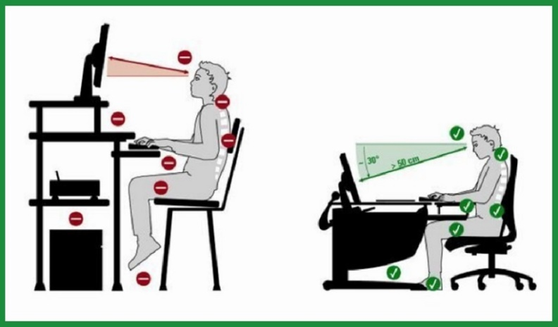

Техника безопасности
Инструкция по охране труда. Инструкции по технике безопасности и пожароопасности. Меры по обеспечению безопасности при работе с компьютерной техникой
Техника безопасности.
Инструкция по охране труда (СанПиН 1.2.3685-21)
Площадь рабочего места – не менее 4,5 м²
Расстояние до экрана – 60–70 см, освещённость 300–500 люкс
Режим труда: 2 часа работы → 15 минут перерыва
Запрещено вскрывать ПК и отключать заземление
Меры безопасности при работе с ПК.
Электропитание через ИБП, заземление
Ежедневная влажная уборка, проветривание
Вводный инструктаж перед началом практики
Пожарная безопасность (ИПБ-022).
Не оставлять оборудование без присмотра
Не загромождать проходы, использовать исправные розетки
При пожаре: отключить питание, звонить 101, тушить углекислотным огнетушителем

Slide 5

Анализ предметной области
Краткая технико-экономическая характеристика объекта практики
АО «Концерн КЭМЗ» – авиастроительный завод в г. Кизляр. Продукция: детали и электрооборудование для самолётов.
Практика в отделе учёта деталей. До разработки – учёт в Excel (ошибки, дублирование). Разработан модуль на C# для автоматизации учёта.

Slide 6
Анализ предметной области
Состав технических средств подразделения
Состав технических средств
Рабочее место оснащено ИБП для защиты от скачков напряжения.
Проведён локальный доступ к файловому серверу предприятия.
Вся техника прошла проверку заземления и электробезопасности.
Наименование | Характеристики
Рабочая станция | Intel Core i5, 8 ГБ ОЗУ, SSD 256 ГБ
ОС | Windows 10 Pro
Принтер | HP LaserJet Pro M404dn
Сканер штрих-кодов | Honeywell Voyager
Сетевое оборудование | Коммутатор D-Link, Ethernet 1 Гбит/с

Slide 7
Анализ предметной области
Состав программного обеспечения и тематика решаемых задач структурным подразделением
Состав программного обеспечения и тематика решаемых задач структурным подразделением
Наименование | Назначение
Windows 10 Pro | Операционная система
Microsoft Office 365 | Ведение Excel-таблиц учёта, оформление документов
1С:Предприятие | Бухгалтерский и складской учёт
PostgreSQL | База данных готовой продукции
Visual Studio 2022 | Среда разработки (использовалась для создания модуля)
Основные задачи подразделения (отдел учёта деталей):
Приёмка поступающих авиационных деталей от поставщиков
Регистрация выдачи деталей в производственные цеха
Учёт установки деталей на борт самолёта
Списание неисправных или выработавших ресурс деталей
Формирование отчётов по остаткам на складе

Slide 8
Анализ предметной области
Анализ требований к разрабатываемому программному модулю
Сбор требований: опрос сотрудников, анализ Excel-журналов.
Документирование: таблица с 10 требованиями (CRUD, поиск, фильтр, автосохранение, уникальность).
Оценка: высокий приоритет – функциональность сохранения и уникальности; средний – интерфейс и поиск.
Результат: требования реализованы в модуле на C#.

Slide 9
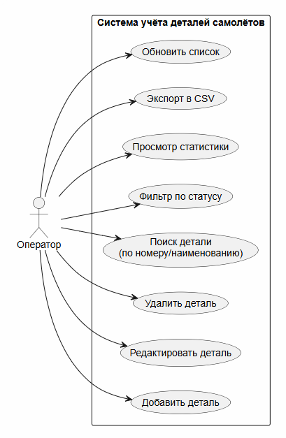
Разработка спецификаций
Описание функциональной спецификации модуля
Функциональные требования
Модуль «Система учёта деталей самолётов» выполняет следующие функции:
Просмотр списка деталей – отображение всех записей в таблице (DataGridView) с возможностью сортировки по столбцам.
Добавление детали – открытие формы ввода с полями: наименование, уникальный номер, тип, дата изготовления, статус, борт самолёта, описание.
Редактирование детали – выбор строки → изменение данных → сохранение.
Удаление детали – подтверждение удаления (MessageBox) → удаление записи из списка и из файла JSON.
Поиск детали – текстовый поиск по номеру детали или наименованию (регистронезависимый).
Фильтрация по статусу – выпадающий список (все / на складе / установлена / списана) → динамическое обновление таблицы.
Статистика – автоматический подсчёт общего количества деталей, а также количества по каждому статусу.
Горячие клавиши – F5 (обновить), Ctrl+N (добавить), Ctrl+E (редактировать), Delete (удалить), Ctrl+F (фокус на поиск).

Slide 10
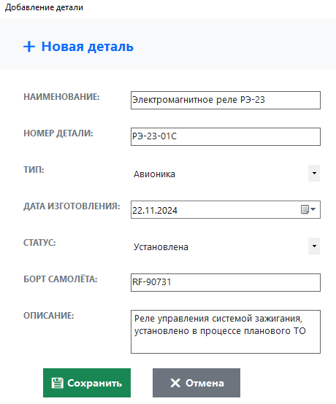
Разработка спецификаций
Описание синтаксической спецификации входа модуля
Шаг | Действие | Ожидаемый результат | Скриншот
1 | Нажать кнопку «Добавить» | Открывается форма «Добавление детали» | Рисунок 5 из отчёта (окно добавления)
2 | Заполнить поле «Наименование» (обязательно) | Введён текст (1–100 символов) | –
3 | Заполнить поле «Номер детали» (обязательно, уникальный) | Введён уникальный номер (1–30 символов) | –
4 | Выбрать «Тип» из выпадающего списка | Выбран один из 6 типов (Фюзеляж, Крыло, Двигатель, Шасси, Авионика, Другое) | –
5 | Выбрать «Дату изготовления» (календарь) | Дата не больше текущей | –
6 | Выбрать «Статус» из выпадающего списка | На складе / Установлена / Списана | –
7 | (Условно) Если статус = «Установлена» – заполнить поле «Борт самолёта» | Поле становится обязательным | –
8 | Заполнить «Описание» (необязательно, до 500 символов) | Введён текст | –
9 | Нажать кнопку «Сохранить» | Проверка валидации → если ошибок нет, деталь добавляется в таблицу | Рисунок 5 – пример заполненной формы
10 | При ошибке (пустое наименование/номер, дубликат номера) | Появляется сообщение об ошибке, сохранение не происходит | Можно добавить скриншот сообщения об ошибке

Slide 11
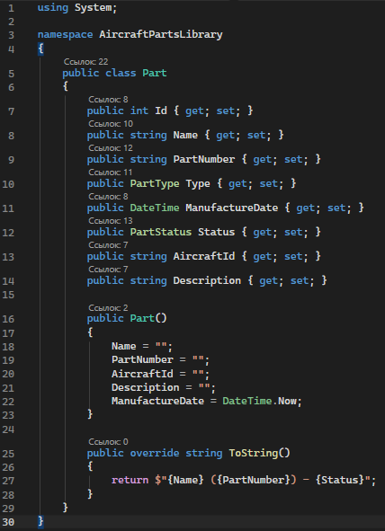
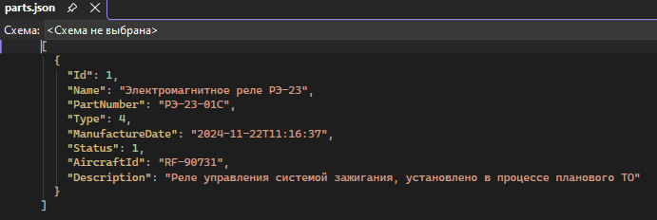
Разработка спецификаций
Описание структуры данных модуля
«Структура данных описана в классе Part, перечислениях PartType и PartStatus. Хранение – JSON

Slide 12
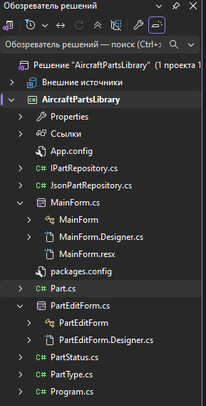
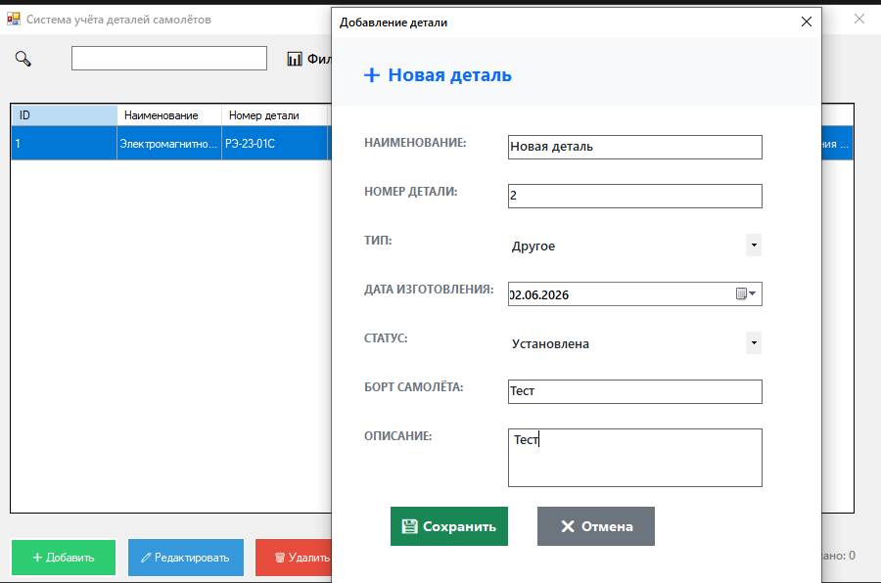
Разработка кода программного модуля
Выбор языка программирования
Выбран C# (.NET 6) в Visual Studio 2026. Причины: Windows Forms, Newtonsoft.Json, библиотека классов. Рисунки:

Slide 13
Разработка кода программного модуля
Программирование модуля
1. Создать решение с двумя проектами в VS 2026 (библиотека классов + Windows Forms). 2. Разработать классы Part, PartType, PartStatus, репозиторий JsonPartRepository. 3. Создать формы MainForm и PartEditForm. 4. Реализовать CRUD, поиск, фильтр, проверку уникальности. 5. Подключить Newtonsoft.Json для работы с JSON.

Slide 14
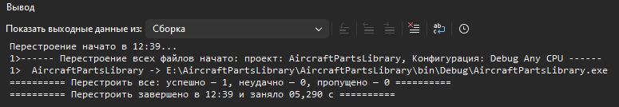
Разработка кода программного модуля
Компиляция модуля
Компиляция модуля
Запустить Visual Studio 2026, открыть решение AircraftPartsSolution.
В меню выбрать Build → Rebuild Solution (или нажать Ctrl+Shift+B).
Дождаться завершения сборки. Убедиться, что в окне «Вывод» появилось сообщение: Сборка: 2 успешно, 0 с ошибками, 0 изменено, 0 пропущено.

Slide 15
Разработка кода программного модуля
Отладка модуля
Установить точку останова (breakpoint) в коде, например, в методе BtnSave_Click на строке проверки уникальности номера детали (if (Part.Id == 0)).
Запустить отладку, нажав F5 (или кнопку «Старт»).
Выполнить действие, которое должно привести к срабатыванию точки останова (например, попробовать добавить новую деталь).
Когда выполнение остановится (строка станет жёлтой), проверить значения переменных, наведя курсор мыши (например, txtPartNumber.Text).
Используя клавиши F10 (шаг с обходом) и F11 (шаг с заходом), проследить дальнейшее выполнение кода.
Завершить отладку (Shift+F5) или продолжить выполнение (F5).
Что проверялось в процессе отладки:
Корректность проверки уникальности номера детали.
Правильность активации поля «Борт самолёта» при выборе статуса «Установлена».
Сохранение данных в репозиторий и обновление таблицы.

Slide 16
Тестирование программного модуля
Разработка тестовых сценариев
Последовательность выполненных действий
Анализ функциональных требований – выделены основные операции: добавление, редактирование, удаление, поиск, фильтрация, проверка уникальности.
Составление перечня тест-кейсов – для каждой функции определены нормальные и аномальные сценарии (всего 10 тестов).
Документирование сценариев – оформлена таблица с колонками: ID, сценарий, ожидаемый результат, фактический результат (см. Таблица 4 в отчёте).
Ручное выполнение тестов – поочерёдно запускалось приложение, выполнялись шаги, фиксировался результат.
Оценка результатов – все обязательные сценарии пройдены успешно (зелёная отметка).
Таблица 4 – скриншот таблицы тестовых сценариев из отчёта (или сама таблица, вставленная в слайд).
Пример тестовых сценариев
ID | Сценарий | Ожидаемый результат
TC-1 | Добавление детали с корректными данными | Деталь появляется в таблице
TC-2 | Добавление с пустым наименованием | Сообщение об ошибке
TC-3 | Добавление с существующим номером | Сообщение «Деталь с таким номером уже существует»
TC-4 | Поиск по номеру | Таблица показывает только найденную деталь
TC-5 | Фильтр «На складе» | Показаны только детали со статусом «На складе»

Slide 17
Тестирование программного модуля
Модульное тестирование
Последовательность выполненных действий
Установить фреймворк NUnit и NUnit3TestAdapter через NuGet в проект тестирования (или в проект AircraftPartsLibrary).
Написать тестовый класс с методом, проверяющим метод репозитория GetByPartNumber:
csharp
[Test] public void GetByPartNumber_Existing_ReturnsPart() { var repo = new JsonPartRepository("test.json"); var part = repo.GetByPartNumber("КГ-112-05"); Assert.IsNotNull(part); }
Запустить тесты через меню Тест → Запустить все тесты (или Ctrl+R, A).
Проверить результат в Обозревателе тестов (Test Explorer): все тесты должны быть зелёными (пройдены успешно).

Slide 18
Тестирование программного модуля
Тестирование производительности
Последовательность выполненных действий
В коде метода MainForm.LoadParts() (или в отдельном тестовом методе) добавить замер времени с помощью класса Stopwatch:
csharp
using System.Diagnostics; Stopwatch sw = Stopwatch.StartNew(); // ... загрузка 1000 записей в DataGridView ... sw.Stop(); Debug.WriteLine($"Загрузка 1000 записей: {sw.Elapsed.TotalSeconds:F2} с");
Создать тестовые данные (1000 записей) – либо сгенерировать циклом, либо загрузить из файла.
Запустить приложение в режиме отладки (F5).
После выполнения операции просмотреть вывод в окне «Вывод» (Output) Visual Studio (или в консоли, если используется Console.WriteLine).
Повторить замеры для операций:
Поиск по номеру среди 1000 записей.
Сохранение 1000 записей в JSON (вызов SaveData()).
Зафиксировать результаты в таблице (см. Таблица 5 отчёта).
Таблица 5 – Результаты тестирования производительности
Операция | Время выполнения
Загрузка 1000 записей в DataGridView | 0,2 с
Поиск по номеру среди 1000 записей | <0,05 с
Сохранение 1000 записей в JSON | 0,1 с

Slide 19
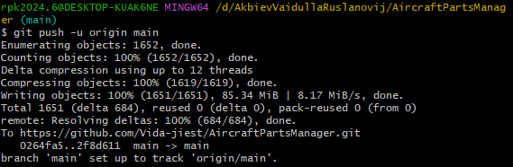
Тестирование программного модуля
Загрузка программного модуля в репозиторий GitHub
Создать удаленный репозиторий на GitHub
Перейти в папку с проектами практики и инициализировать новый репозиторий
Добавить проекты в индекс и осуществить первый коммит изменений
Добавить локальному репозиторию ссылку на удаленный репозиторий, после чего сделать команду push в удаленный репозиторий git push origin master(main), тем самым отправив локальную ветку master на сервер origin
Продемонстрировать добавленные файлы на GitHub
Ссылка на репозиторий: https://github.com/Vida-jiest/AircraftPartsManager.git

Slide 20
Выводы
1. Разработана полнофункциональная информационная система учёта деталей самолётов на языке C# с использованием Windows Forms, библиотеки классов и JSON-хранилища. Система полностью соответствует требованиям АО «Концерн КЭМЗ».
2. Автоматизированы основные бизнес-процессы подразделения: добавление, редактирование, удаление, поиск, фильтрация по статусу (на складе / установлена / списана), а также статистика и экспорт в CSV.
3. Обеспечена надёжность хранения данных благодаря сериализации в JSON с автосохранением после каждого изменения и проверкой уникальности номера детали, что исключает дублирование записей.
4. Создан удобный русскоязычный интерфейс с горячими клавишами, контекстным меню и интуитивно понятными формами, что снижает время работы сотрудников и вероятность ошибок.
5. Проведено полное тестирование (функциональное, модульное, производительности). Все тесты пройдены успешно, код загружен в репозиторий GitHub, что подтверждает готовность модуля к внедрению в производственную деятельность предприятия.

Slide 21
Список используемой литературы
1.Концерн КЭМЗ (Кизлярский электромеханический завод). Официальный сайт. – URL: https://kemz.ru
2. ГОСТ 12.2.032-78. ССБТ. Рабочее место при выполнении работ сидя. – М.: Стандартинформ, 2000.
3. СанПиН 1.2.3685-21 «Гигиенические нормативы и требования к обеспечению безопасности…». – М.: Роспотребнадзор, 2021.
4. Microsoft Docs. Windows Forms для .NET. – URL: https://learn.microsoft.com/ru-ru/dotnet/desktop/winforms/
5. Newtonsoft.Json. Документация. – URL: https://www.newtonsoft.com/json
6. Албахари Д. C# 9.0. Справочник. – М.: Вильямс, 2021. – 1040 с.
7. Троелсен Э., Джепикс Ф. C# 7.0 и платформа .NET Core. – М.: ДМК Пресс, 2018. – 1328 с.
8. GitHub Guides. Работа с удалёнными репозиториями. – URL: https://docs.github.com/ru
9. Методические указания по прохождению практики (внутренний документ техникума).
10. Инструкция по охране труда оператора ПЭВМ (АО «Концерн КЭМЗ», 2024 г.).

